Slide 1
法拉第效应-磁光调制实验
&分光计的使用
唐潮 12307130053
刘珂瑞 12307130185

Slide 2
实验背景
法拉第效应第一次显示了光和电磁现象之间的联系，促进了对光本性的研究。
磁光调制主要应用于光偏振微小旋转角的测量技术，它是通过测量光束经过某种物质时偏振面的旋转角度来测量物质的活性，这种测量旋光的技术在科学研究、工业和医疗中有广泛的用途，在生物和化学领域以及新兴的生命科学领域中也是重要的测量手段。
Notes:
当一束平面偏振光穿过介质时，如果在介质中，沿光的传播方向上加上一个磁场，就会观察到光经过样品后偏振面转过一个角度，即磁场使介质具有了旋光性，这种现象称为法拉第效应。法拉第效应第一次显示了光和电磁现象之间的联系，促进了对光本性的研究。
磁光调制主要应用于光偏振微小旋转角的测量技术，它是通过测量光束经过某种物质时偏振面的旋转角度来测量物质的活性，这种测量旋光的技术在科学研究、工业和医疗中有广泛的用途，在生物和化学领域以及新兴的生命科学领域中也是重要的测量手段。

Slide 3
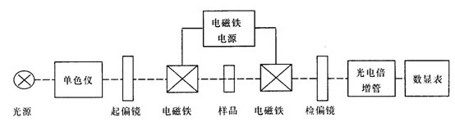
实验原理
如在正交偏振片之间放入某种厚度为L的样品，再在通光方向施加磁感应强度为B的磁场，那么入射的线偏振光的振动面将旋转θ角，实验表明有下列关系
θ=VBL
Notes:
式中，d为偏振光在旋光物质中经过的距离；V称费尔德（Verdet）常数，它与物质的性质及光源波长有关，一般物质的费尔德常数都很小。当外磁场已知时，测定线偏振光通过介质的旋光角θ，利用上式可求出样品的费尔德常数。磁致旋光角θ与磁场成正比，而磁场的大小又与激励电流的大小成正相关。这表示可以利用改变电流的方法来控制光矢量的旋转角θ
电磁铁产生与光轴方向一致的磁场,所选用的样品为重火石玻璃ZF6（顶角为60°的三棱镜）

Slide 4
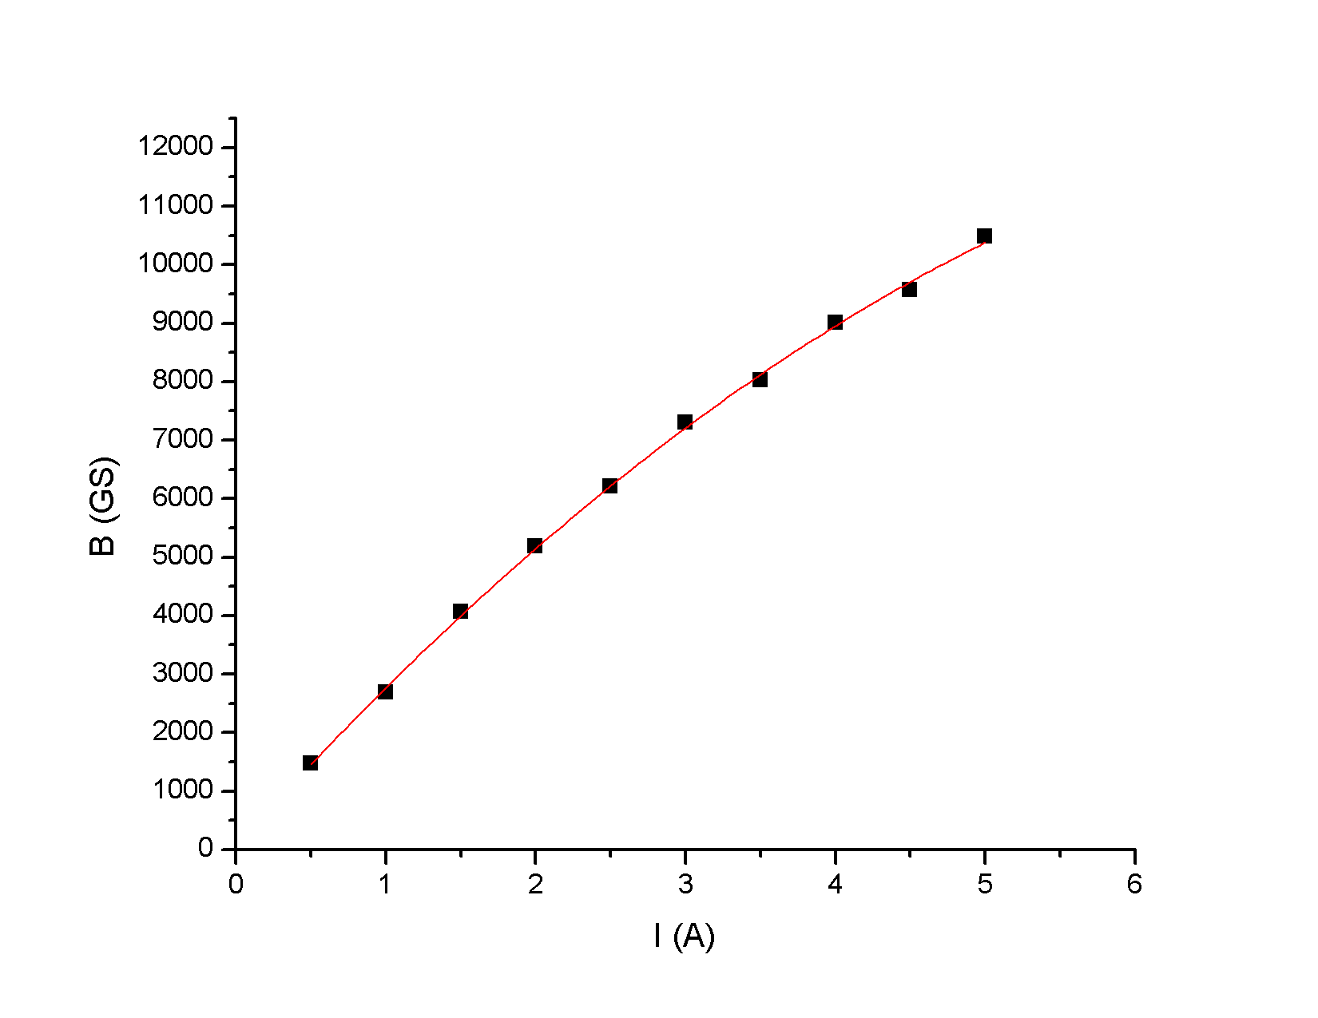
拟合曲线
B=-159.25I²+2858.9I
注意
1.高斯计放置位置
2.调节电流
3.记录时取值
I-B曲线
Notes:
注意要点：1.高斯计要放置在三棱镜所要放置的位置上，即仪器圆孔的正中心，并尽量保持不动。
2.每次调节电流要缓慢，使电流电压稳定了再开始测量
3.测量时高斯计上的度数会上下波动，取波动范围内的中值记录

Slide 5
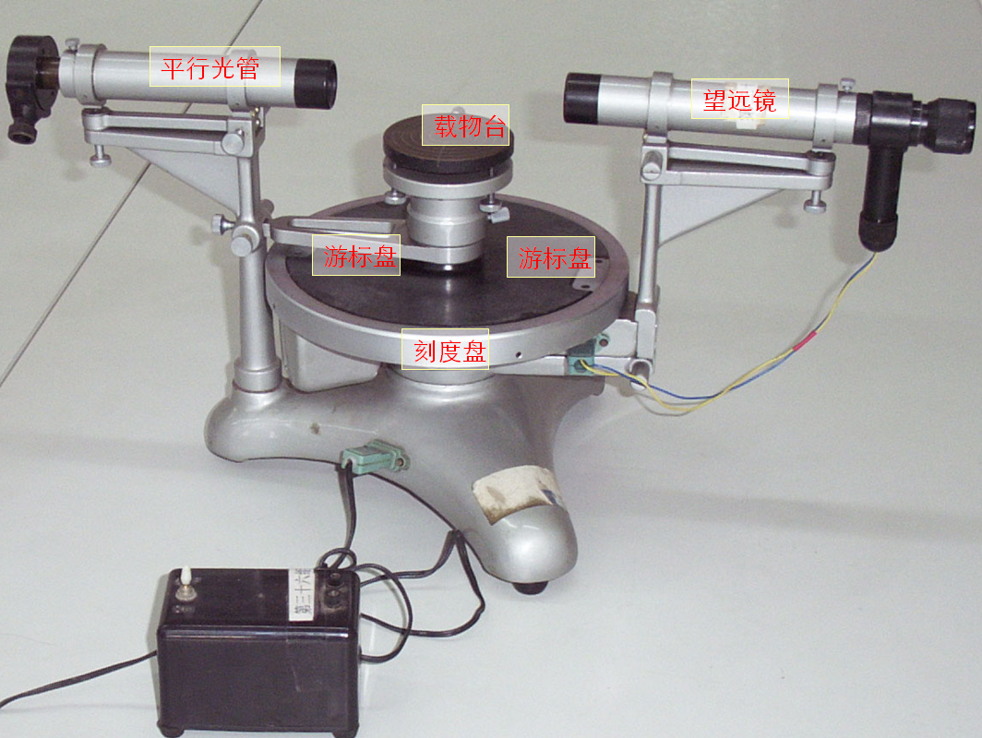
分光计的调节
分光计结构

Slide 6
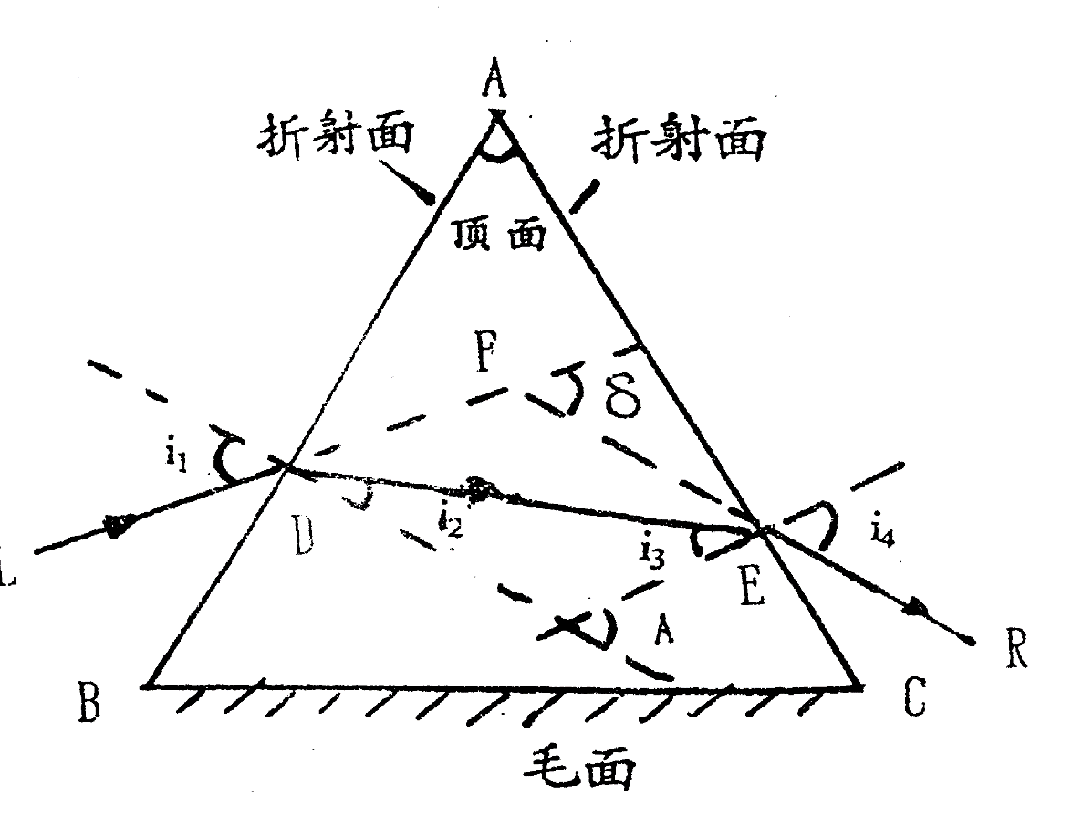
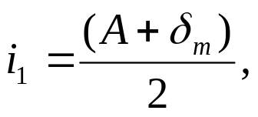
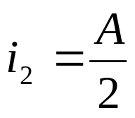

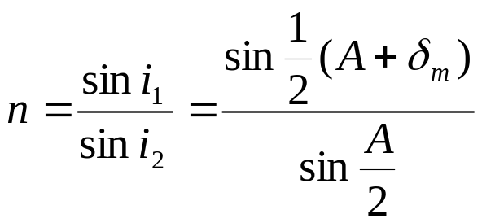
当入射光线与折射光线在三棱镜的对称位置，光线DE平行底面BC时，偏向角达到最小。

Slide 7
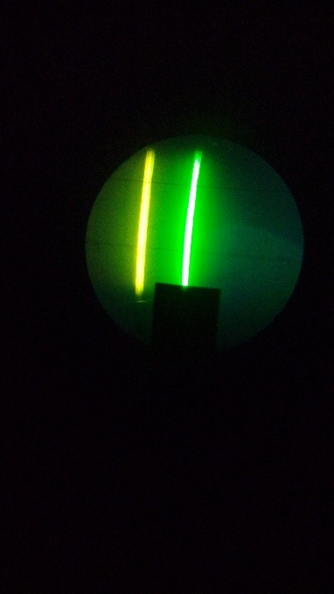
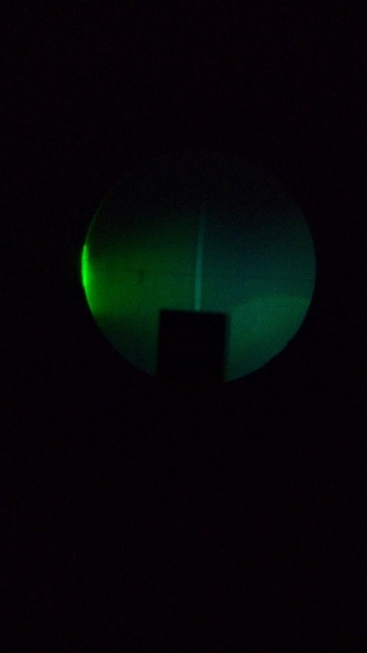
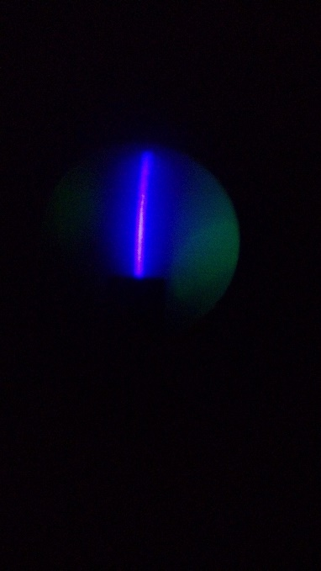
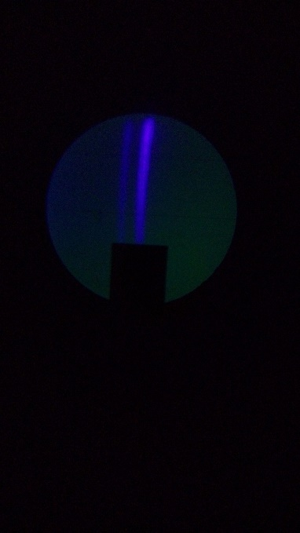
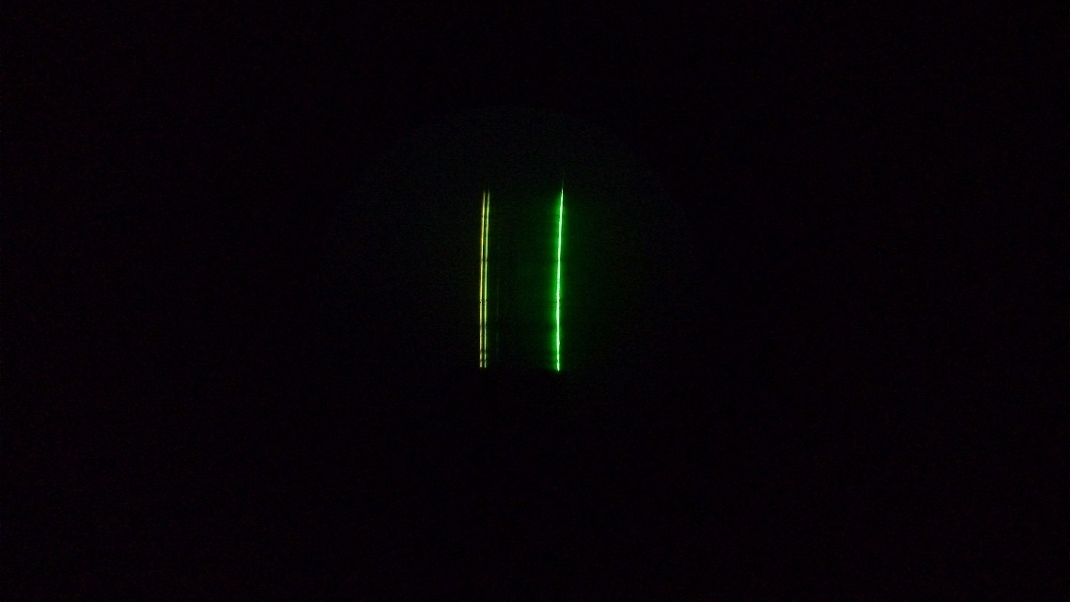

Slide 8
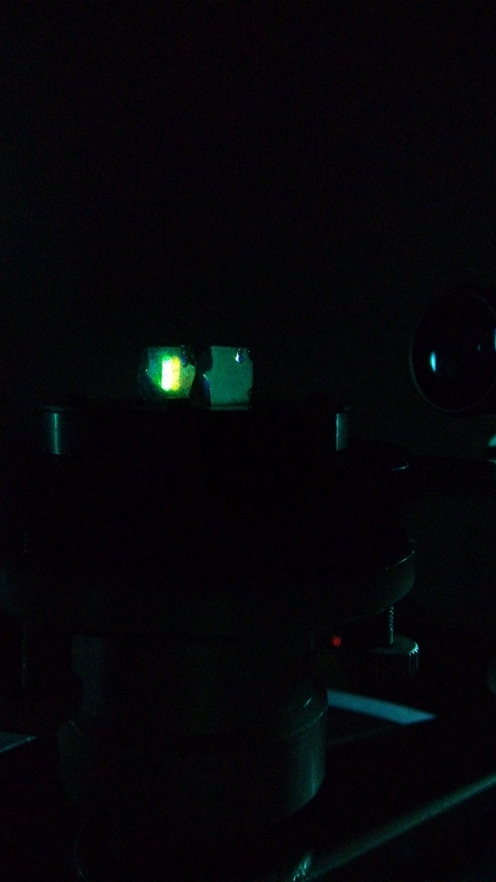
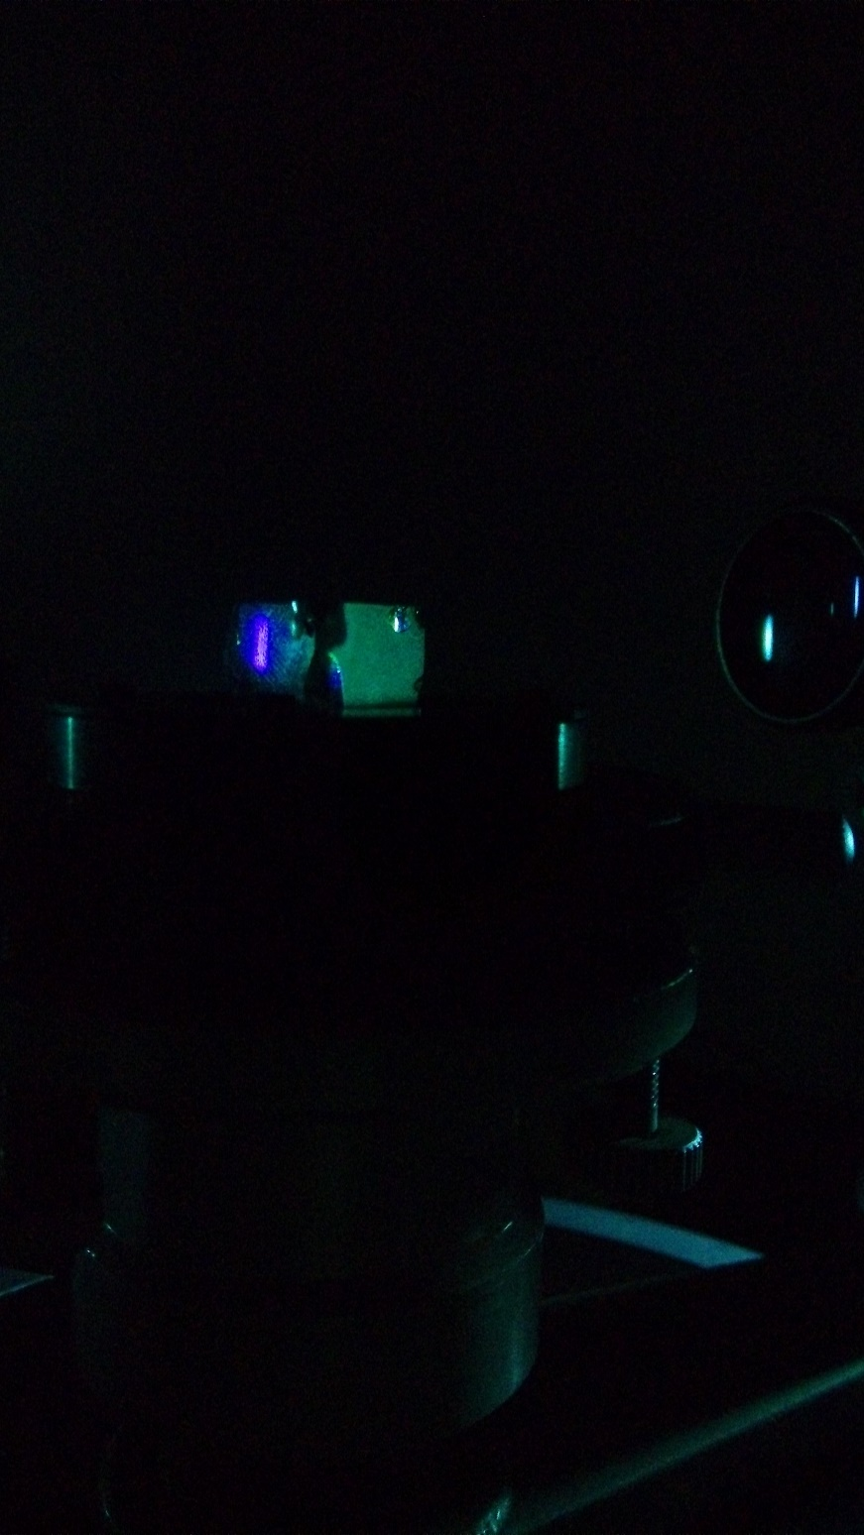

Slide 9
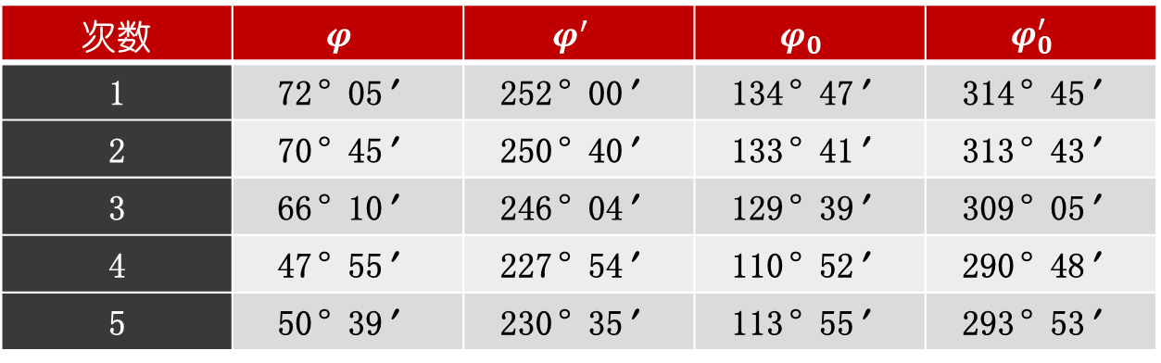


注意：光学仪器上的各个螺丝，在未了解其作用和使用方法之前，不得随意乱动，否则，不仅搞乱光路，而且甚至损坏仪器。
次数 | $$φ$$ | $$φ^{′}$$ | $$φ_{0}$$ | $$φ_{0}^{′}$$
1 | 72°05′ | 252°00′ | 134°47′ | 314°45′
2 | 70°45′ | 250°40′ | 133°41′ | 313°43′
3 | 66°10′ | 246°04′ | 129°39′ | 309°05′
4 | 47°55′ | 227°54′ | 110°52′ | 290°48′
5 | 50°39′ | 230°35′ | 113°55′ | 293°53′
以绿光546.07nm为准
n=$\frac{\sin{\frac{A+δ_{D}}{2}}}{\sin{\frac{A}{2}}}=1.6833$
${ δ}_{D}$=$\frac{\left(φ^{′}−φ_{0}^{′}\right)+\left(φ−φ_{0}\right)}{2}$
Notes:
$φ和φ^{′}$为垂直准线对准该谱线的之间时所记录下的两窗口度数
$φ_{0}$和$φ_{0}^{′}$为转动望远镜对准平行光管，垂直准丝直接对准入射光白色狭缝像时的窗口度数

Slide 10
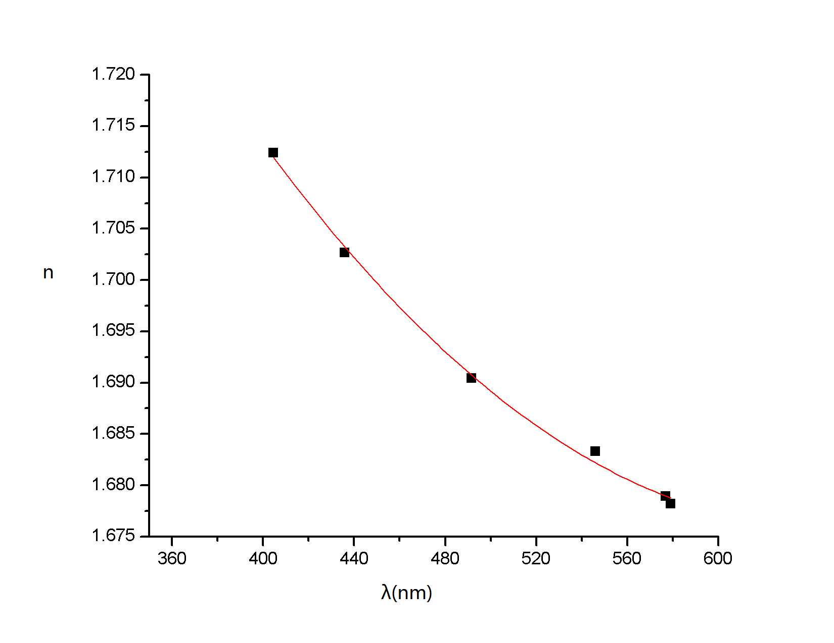

n=0.85153$e^{-\frac{\text{λ}}{140.10286}}$+1.66474
Notes:
根据不同波长测得的折射率

Slide 11
波长（nm） 磁场（Gs） | 460 | 480 | 500 | 520 | 540 | 560 | 580 | 600
2000 | 6°55′ | 6°35′ | 5°50′ | 5°20′ | 5°12′ | 5°11′ | 5°20′ | 5°07′
3000 | 9°31′ | 8°47′ | 8°12′ | 8°40′ | 8°12′ | 7°49′ | 8°08′ | 7°35′
4000 | 11°02′ | 10°59′ | 10°51′ | 10°59′ | 9°51′ | 10°14′ | 10°09′ | 9°54′
5000 | 13°28′ | 13°17′ | 13°24′ | 13°48′ | 13°10′ | 13°15′ | 13°10′ | 12°50′
6000 | 14°49′ | 15°54′ | 16°09′ | 15°47′ | 15°28′ | 15°23′ | 15°07′ | 14°44′

Slide 12
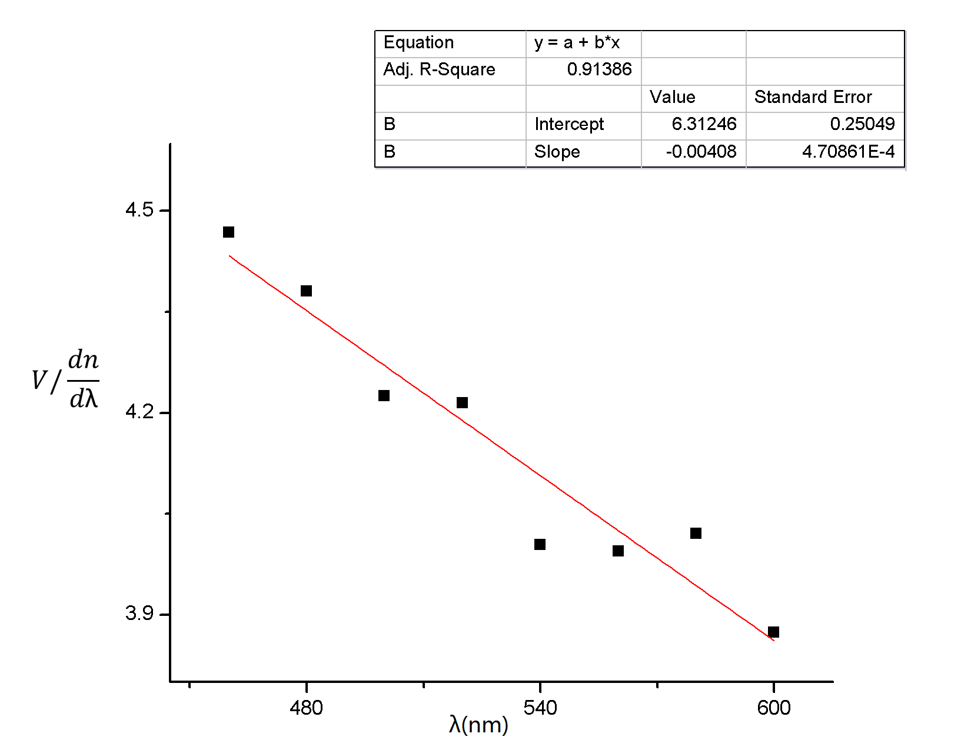

理想情况：
V(λ)=$\frac{e}{2mc^{2}}∙\text{λ}∙\frac{dn}{d\text{λ}}$
V (λ)竟然随λ增大而减小！偏差很大。

Slide 13
原因分析
高灵敏度时，数显表示值波动范围较大，调至示值至最小值的误差大，而低灵敏度时数显表示值波动范围小，难以确定示值最小时的偏振片角度。
猜想在晶体附近的仪器中含有的金属有磁滞现象，而改变电流的时间间隔并不是很长，使晶体附近的磁场并不是严格按照拟合的B-I曲线取值，产生误差。
其他未知的原因导致了大偏差。
部分解决办法
并不在数显表示值最小时读取偏振片角度，而是在最小值对称的两个变化较明显的点上取值，然后求平均。
增大改变电流过程的间隔，使中心磁场尽可能满足拟合的B-I曲线。

Slide 14
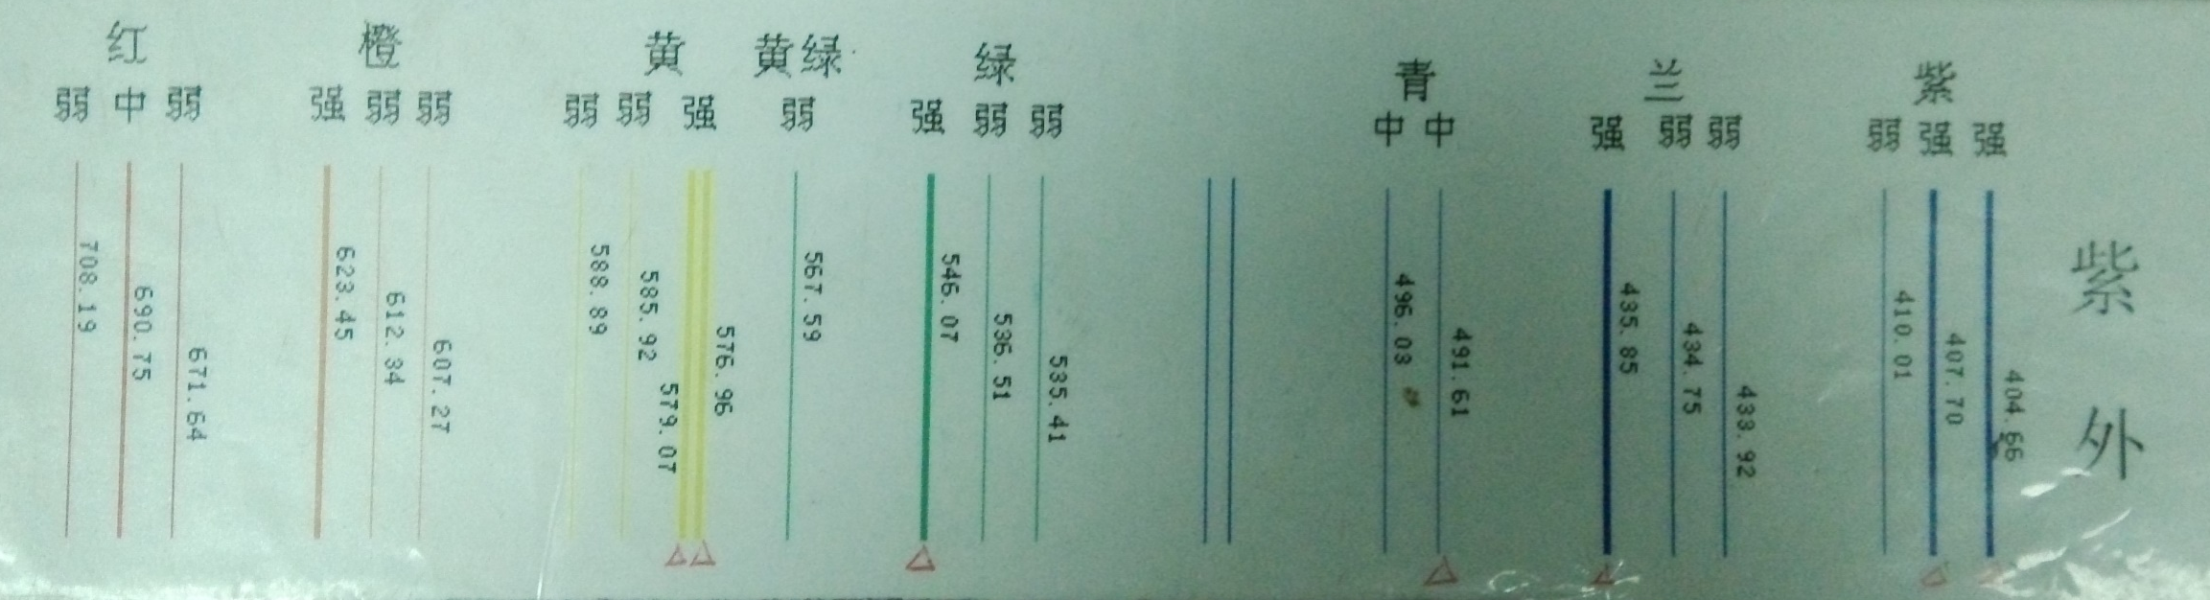
重新定标
我们的设想：和“分光计的使用”实验相结合，运用尽可能简单的仪器，进行比较精确的定标。

Slide 15
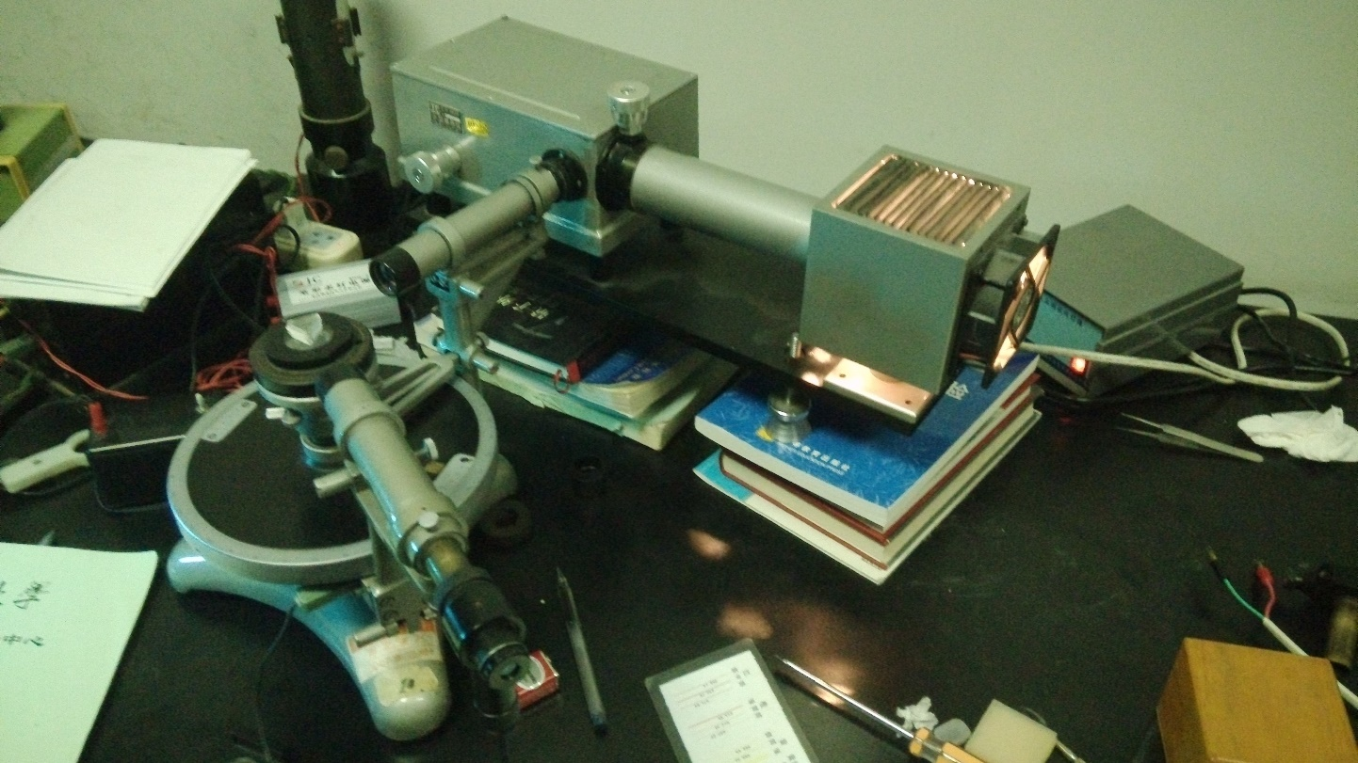
具体操作步骤
使用分光计和汞灯使望远镜的十字刻度线对准谱线条纹中心。
保持平行光管和望远镜位置不变。
用单色仪替换汞灯，尽量避免碰撞。
一边从望远镜中观察一边调节手轮，使光斑中心落在望远镜十字刻度线上。
读出手轮度数，再次更换汞灯。

Slide 16
实测读数
手轮度数 | 光 | 波长
4.85 | 黄 | 579.07
4.825 | 黄 | 576.07
4.565 | 绿 | 546.07
3.768 | 青 | 491.61
2.692 | 蓝 | 435.85
1.659 | 紫 | 404.66

Slide 17
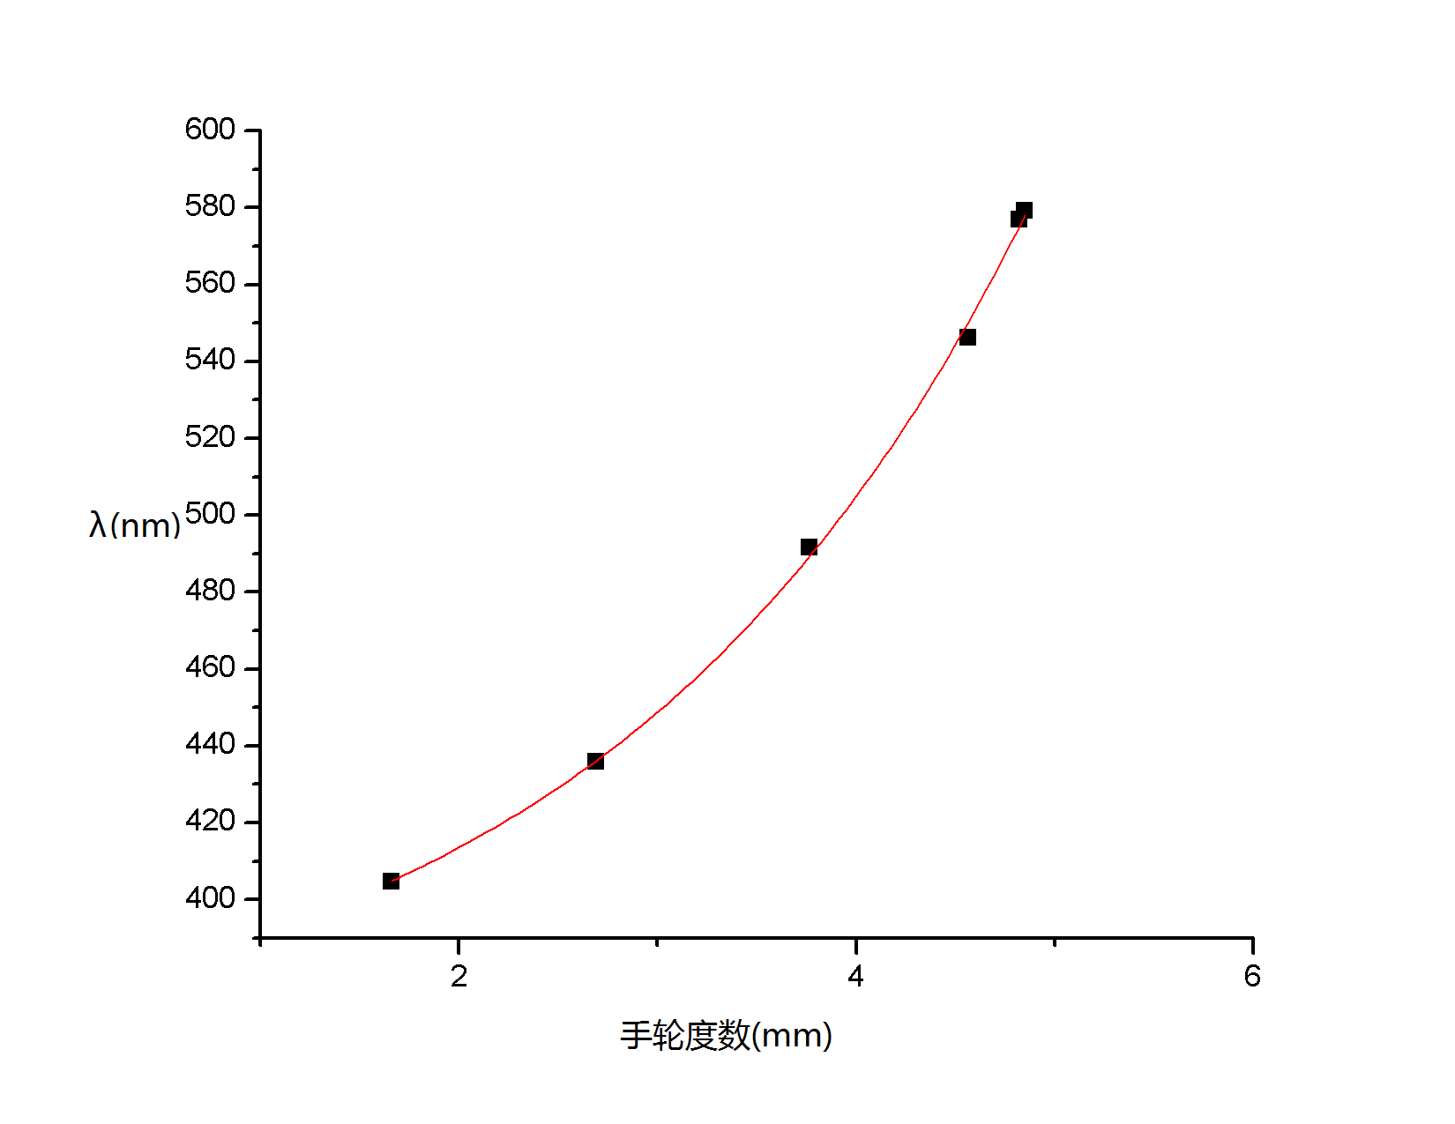


经拟合得：$y=23.55004e^{\frac{x}{2.15272}}+353.9$
原公式$： y=24.36662e^{\frac{x}{2.28349}}+340.7$

Slide 18
定标中的误差分析
在定标过程中需不断移动单色仪与汞灯，在移动过程中难免会发生细微的震动，易使平台上的晶体发生微小的挪动，使光路发生改变。
望远镜十字刻度线与谱线条纹对准过程中产生的误差，谱线条纹宽度可由狭缝调节，调至合适宽度时对准过程的误差在0.2mm范围内。
因可辨识的谱线条纹数量限制，定标数据点只有6个，无法精确拟合。

Slide 19

总结
测得了重火石ZF6的折射率以及n关于$\text{λ}$的曲线。
用高斯计测得了I-B曲线。
在法拉第磁光调制实验中探究了费尔德常数与波长的关系，并对有大偏差的实验结果进行了分析。
结合分光计的使用设计出了一种较简便的定标方法。

Slide 20
谢谢

